Slide 1
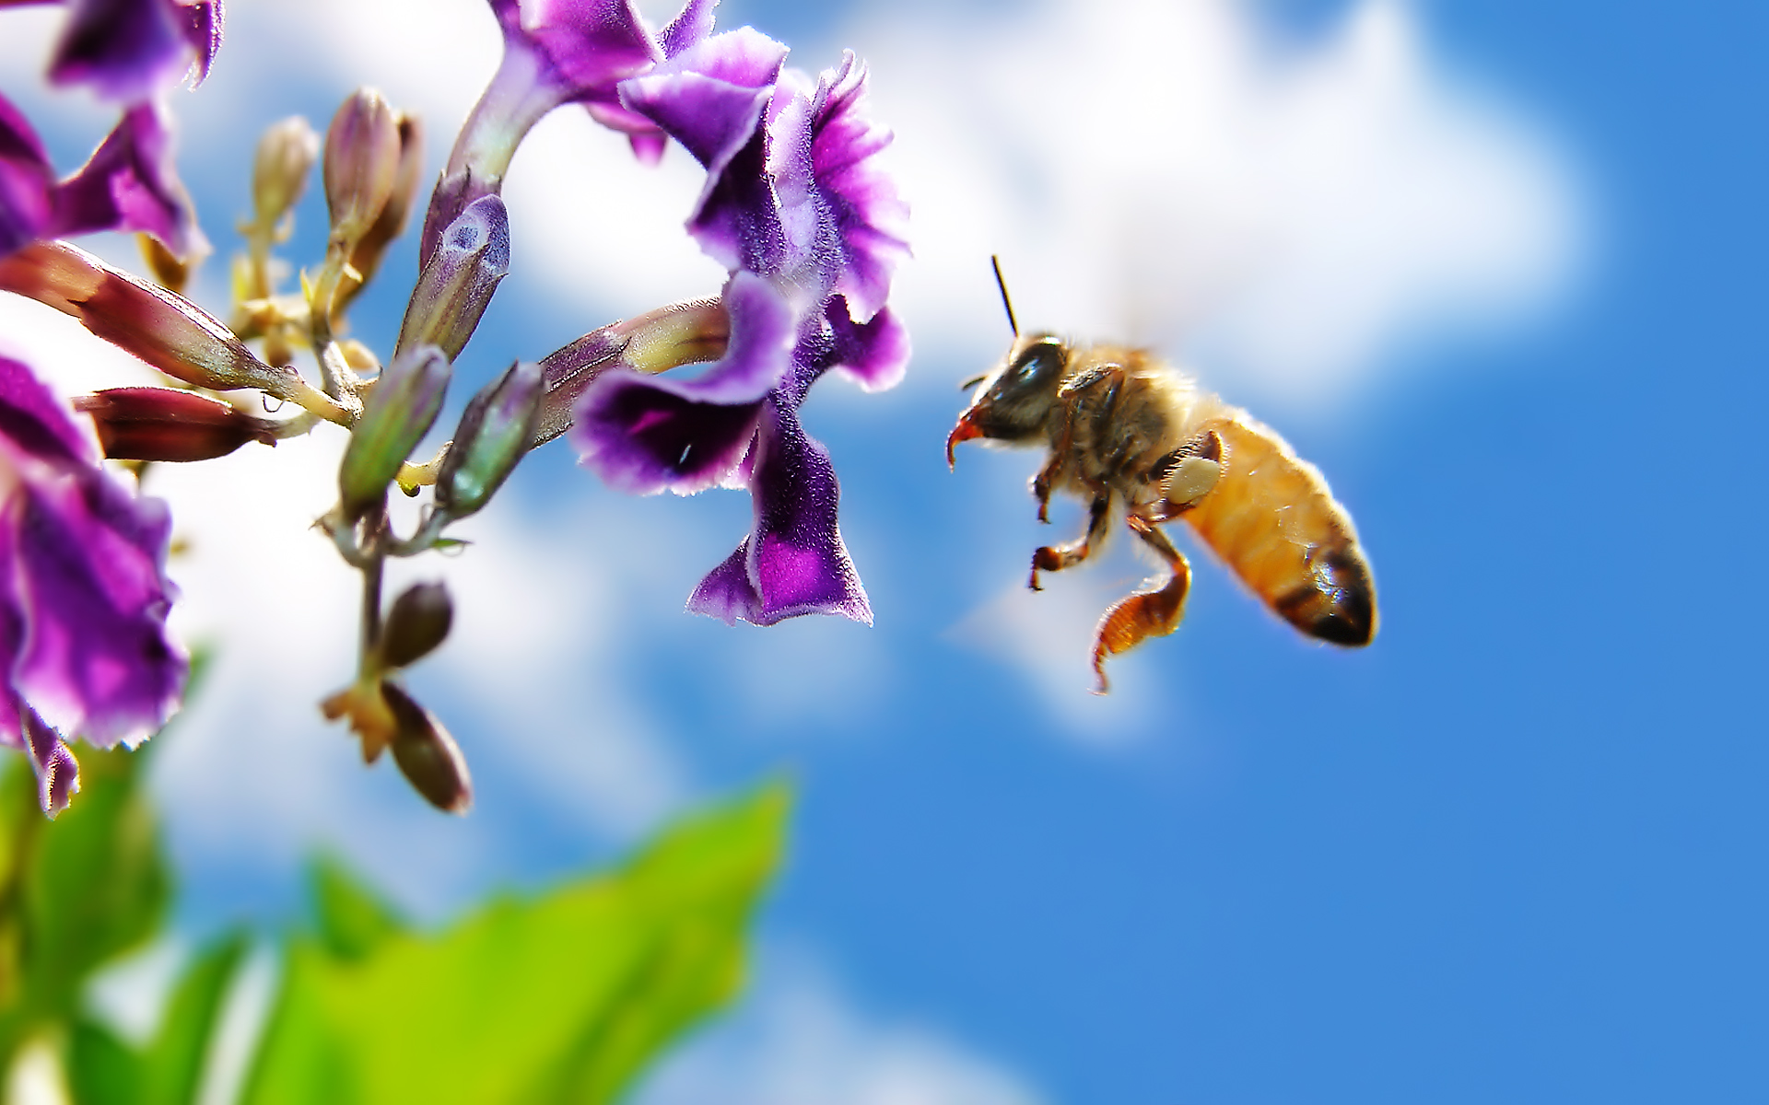
স্বাগতম

Slide 2
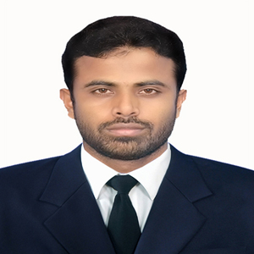
শিক্ষক পরিচিতি
মোঃ আতিকুর রহমান
প্রভাষক সমাজকর্ম
আল-আমিন একাডেমী স্কুল এন্ড কলেজ চাঁদপর ।
Email-gaziatik68@gmail.com
পড় তোমার প্রভুর নামে যিনি তোমাকে সৃস্টি করেছেন .
TO LEAD THE WORLD BE A SCHOLAR .

Slide 3
এসো নিচের প্রতিবেদন টি দেখি

Slide 4
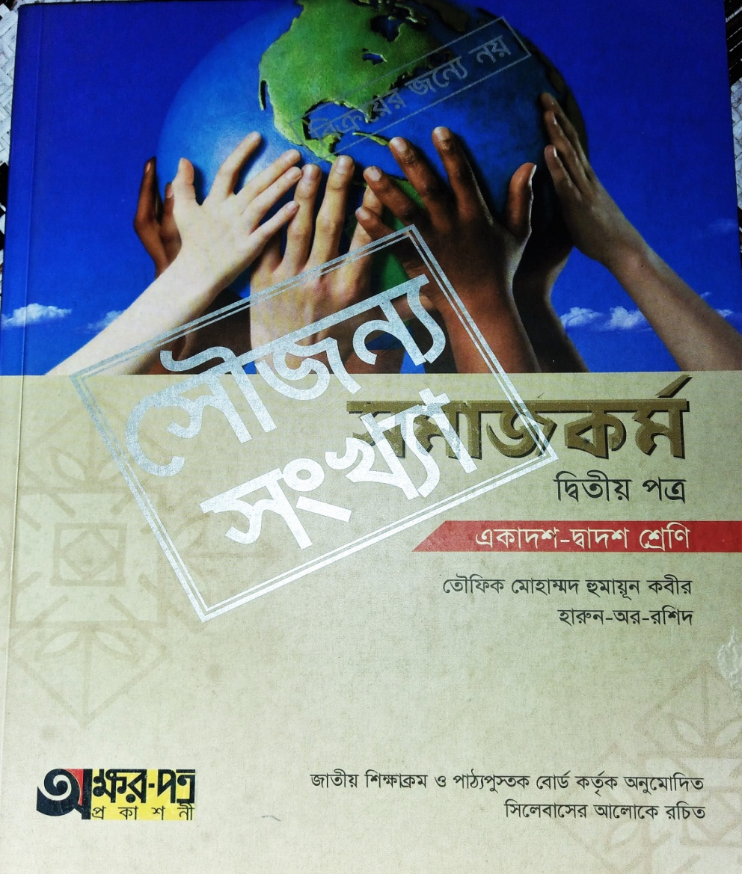
পাঠ পরিচিতি
শ্রেনিঃএকাদশ
বিষয়ঃসমাজকর্ম
অধ্যায়ঃতৃতীয়
সময়ঃ৫০ মিনিট

Slide 5
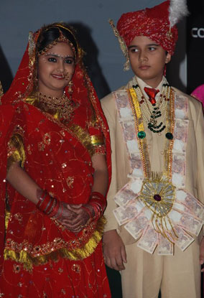
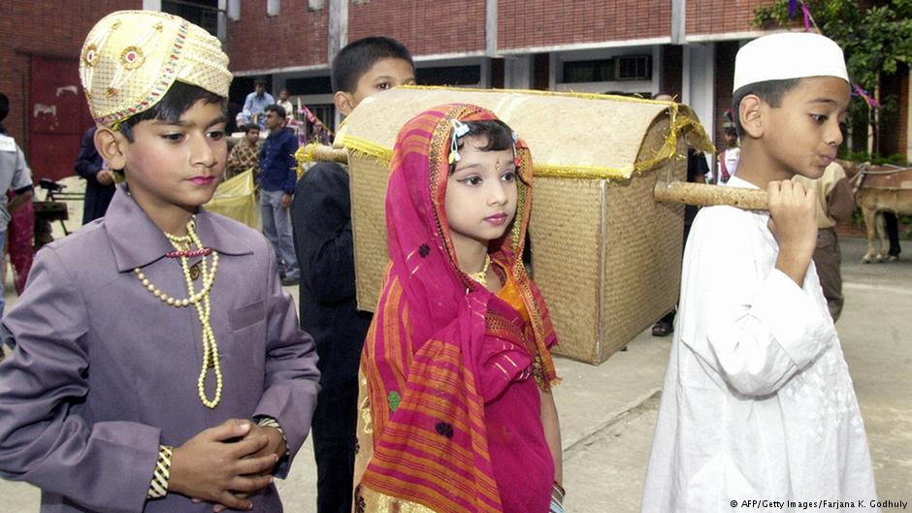

Slide 6
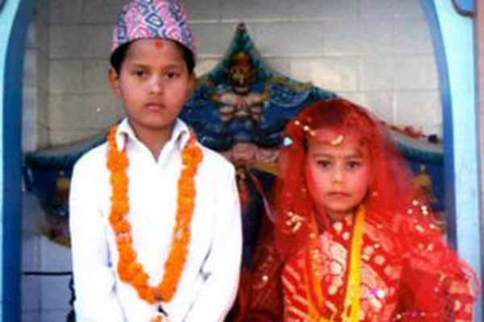
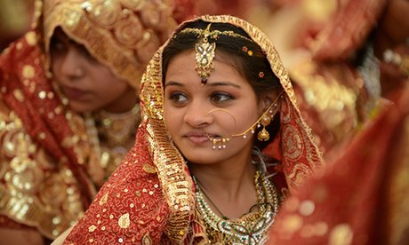

Slide 7
বাল্যবিবাহ

Slide 8
শিখনফল
১।বাল্যবিবাহ কি লিখতে পারবে?
২।বাল্যবিবাহের কারনগুলি লিখতে পারবে।
৩।বাল্যবিবাহের প্রভাবসমূহ লিখতে পারবে।
৪।বাল্যবিবাহ মোকাবিলায় সমাজকর্মীর ভূমিকা আলোচনা করতে পারবে।

Slide 9
বাল্যবিবাহ কী ?
সাধারনত -বয়সঃসন্ধিকাল অতিক্রম হওয়ার পূর্বে যে বিবাহ সংগঠিত হয় তাকে বাল্য বিবাহ বলে ।
বাল্যবিবাহ বলতে ঐসব বিবাহকে বোঝায় যেখানে বর-কনের যেকোনো একজন শিশু। সুতারাং আইন অনুযায়ী মেয়েদের বিবাহের সর্বনিম্ন বয়স ১৮ এবং ছেলেদের ২১ বছর।এর পূর্বে ছেলে বা মেয়ের বিবাহ হলে তা বাল্য বিবাহ হিসেবে বিবেচিত হয়

Slide 10
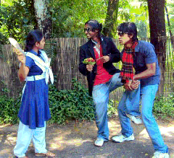
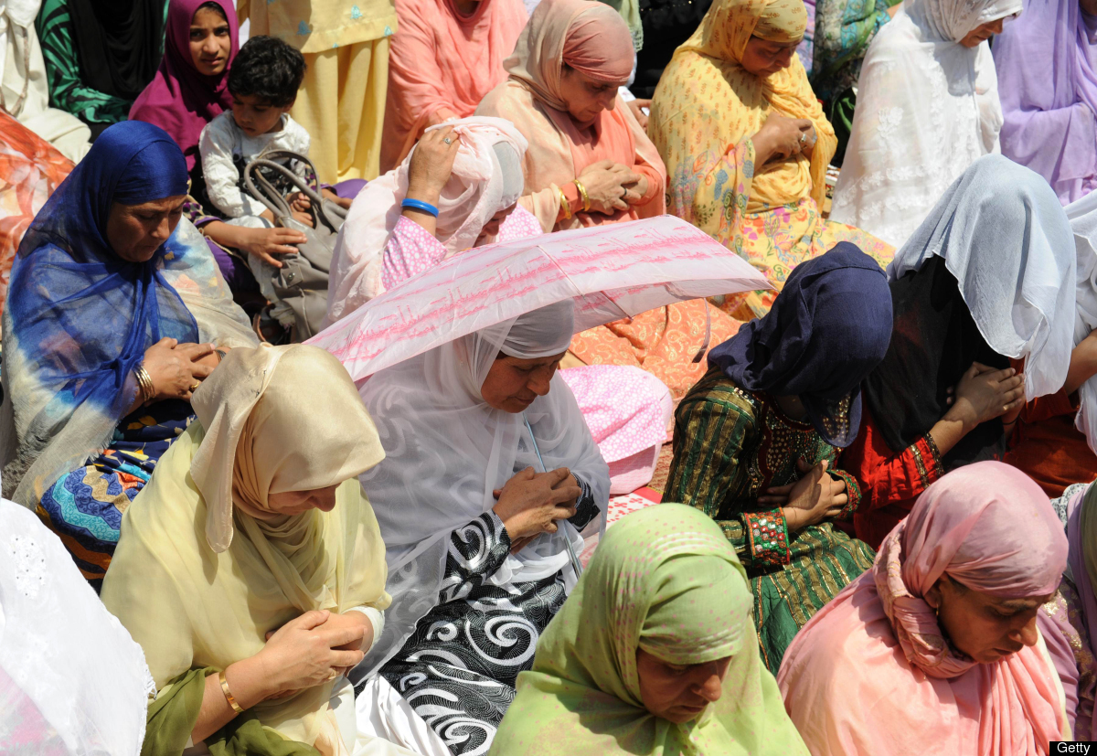
বাল্যবিবাহের কারন
দারিদ্র্য
সামাজিক নিরাপত্তার অভাব
ধর্মীয় মূল্যবোধ

Slide 11
বাল্য বিবাহের কারন সমূহ ............
১। দারিদ্রতা ।
২। সামাজিক নিরাপত্তাহীনতা ।
৩। ধর্মীয় মূ্ল্যবোধ ।
৪। সামাজিক ঐতিহ্য ।
৫। কন্যাদায়গ্রস্ততা ।
৬। অজ্ঞতা ও অসচেতনতা ।
৭। অশিক্ষা বা শিক্ষাহীনতা ।
৮।জন সংখ্যা বৃদ্ধি সমস্যা ।
৯। অল্পবয়সে যৌবনপ্রাপ্ত হওয়া ।
১০। আইনের প্রয়োগহীনতা ।

Slide 12
বাল্যবিবাহের প্রভাব ও বর্তমান পরিস্থিতিঃ
প্রভাবঃ ১। শিশু স্বাসহ্যহীনতা ও পুষ্টিহীনতা
২। মাতৃমৃতু্ ও স্বাস্তহীনতা
৩। জনসংখ্যা বৃদ্ধি
৪। নারী নির্যাতন
৫। পারিবারিক বিশৃঙ্খলা
৬। নারীরা সম্পূর্ণভাবে পুরুষের উপর নির্ভরশীল
হয়ে পড়ে।
বর্তমান পরিস্থিতি = বর্তমানে বাংলাদেশে দারিদ্র্য পরিবারে এবং শহরের
তুলনায় গ্রামে বাল্যবিবাহের প্রকোপ বেশী।

Slide 13
বাল্যবিবাহ মোকাবিলায় সমাজকর্মীর ভূমিকা...
কারন ও সমস্যা নিরূপণ ।
সামাজিক আন্দোলন পরিচালনা ।
কর্মসূচি প্রনয়ন ।
নীতি ও পরিকল্পনা প্রনয়ন ।
পরিবর্তনকারীর ভুমিকা ।

Slide 14
একক কাজ
১।বাল্যবিবাহ কাকে বলে?
২।বাল্যবিবাহ নিরোধ আইন কত
সালের?
৩।বাংলাদেশের আইন অনুযায়ী
বাল্যবিবাহ কি শাস্তিযোগ্য অপরাধ?

Slide 15
দলীয় কাজ
১। বাল্যবিবাহের কারনগুলি লিখ।
২।বাংলাদেশের কিশোরীদের কত অংশ বাল্যবিবাহের শিকার ।

Slide 16
মূল্যায়ন
১। বাল্যবিবাহ নিরোধ আইন কত সালের ?
২। কত বছর বয়সের ছেলেমেয়েদের শিশু বলা হয়?
৩। ২০১১ সালে নারীদের বাল্যবিবাহের কত শতাংশ ছিল?

Slide 17
বাড়ীর কাজ
তোমার নিজ এলাকার অভিজ্ঞতা থেকে বাল্যবিবাহের বর্তমান পরিস্থিতি সম্পর্কে ১০টি বাক্য লেখ।

Slide 18
ধন্যবাদ

